Slide 1
Demonstratie Iot project: Deur Sensor
Nikola Saratlija
1005923
INF1B

Slide 2
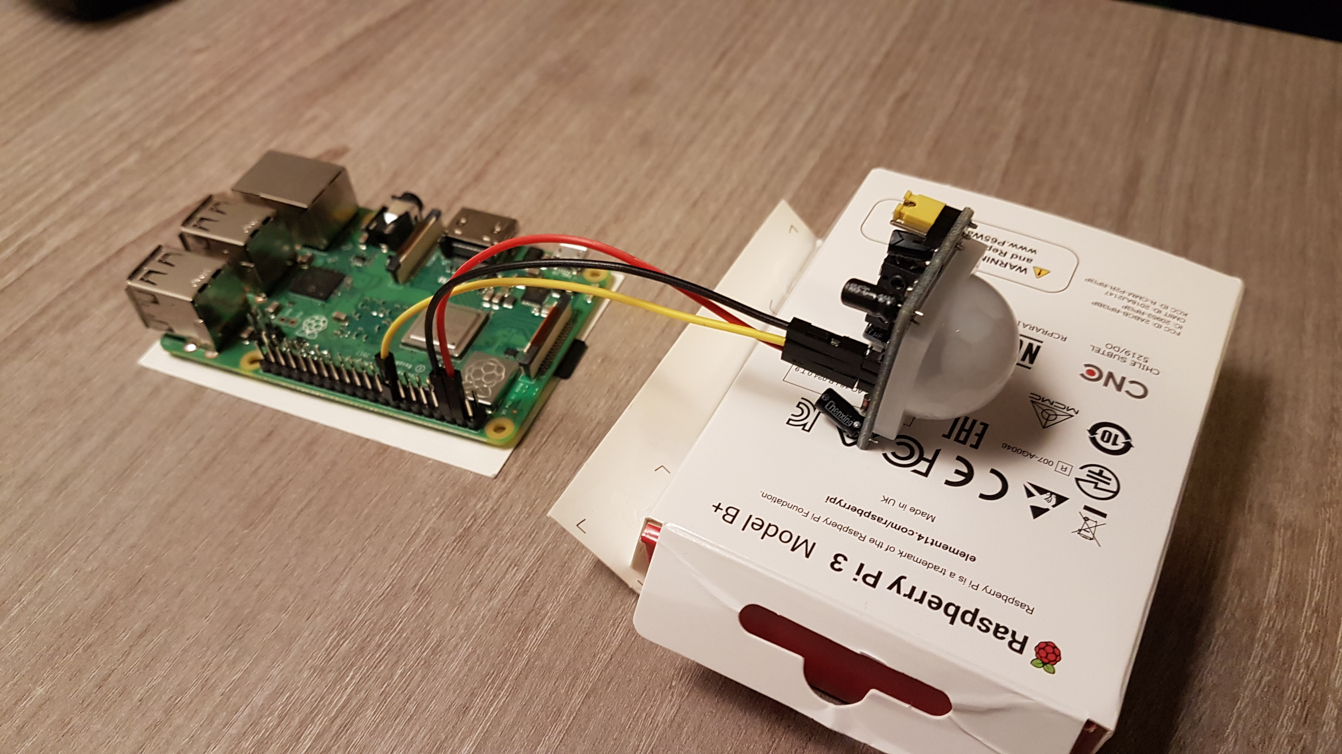
Wat is het project?
Een deursensor met een IR sensor.
Stuurt elke 45 minuten een push-notificatie als de gebruiker inactief is.
Het doel is om de gebruiker aan te sturen om regelmatig te gaan bewegen.

Slide 3
Aanpassing voor de demo
De notificatie-timer is verlaagd van 45 minuten naar 30 seconden.

Slide 4
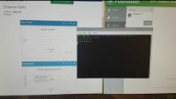

Slide 5
Einde

